Slide 1
LOGÍSTICA INDUSTRIAL
APLICADA
CAPÍTULO I

Slide 2
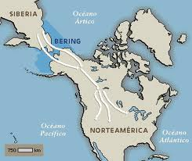
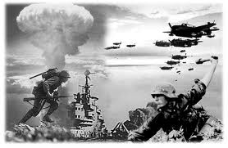
1.1 ANTECEDENTES HISTÓRICOS
La logística ha formado parte integral de la historia de la humanidad, es difícil pensar cómo el hombre cruzó el estrecho de Bering sin haber tenido una logística rudimentaria pero sí necesaria para poblar América.
La logística está ligada a las guerras de todos los tiempos y lugares, la logística forma parte de la historia, es historia por sí misma. La habilidad para desplazar personas, armas y provisiones de un lugar a otro y pelear, volverse a agrupar y recuperarse de las heridas, rearmarse, reunir alimentos de nueva cuenta, han sido elementos altamente importantes para ganar o perder batallas y aun la guerra misma.

Slide 3
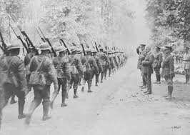
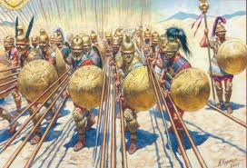
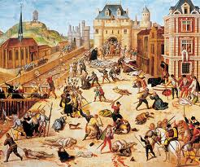
Existe una larga historia sobre la logística como elemento importante en las guerras tanto antiguas como actuales; es en los ejércitos en donde se gesto la palabra y se refería a las actividades que realizaba el hombre que alimentaba a los caballos, les proveía de armas y alimentos a los soldados.

Slide 4
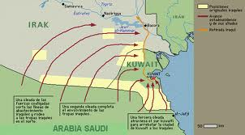
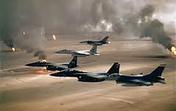
La Guerra del Golfo ha sido un ejemplo de aplicación practica de la logística, se tuvo que realizar una gran coordinación para mover tropas y materiales.
La Guerra del Golfo, también llamada Operación Tormenta del Desierto, fue la guerra de 1990 a 1991 entre Iraq y una coalición internacional, compuesta por 34 naciones debido a invasión iraquí al emirato de Kuwait.

Slide 5
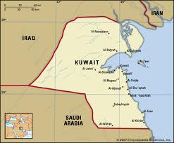
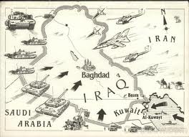
Invasión a Kuwait
Al amanecer del 2 de agosto de 1990, las tropas iraquíes cruzaron la frontera de Kuwait con vehículos armados e infantería, ocupando puestos estratégicos en todo el país, incluyendo el palacio del emir. El ejercito de Kuwait fue rápidamente aplastado, aunque lograron dar el tiempo necesario para que las fuerzas aéreas de aquel país lograron huir a Arabia Saudita.

Slide 6
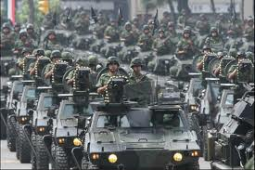
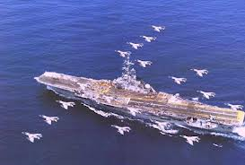
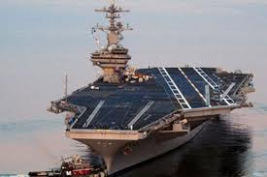
La guerra
Como respuesta a estos sucesos, el 16 de enero de 1901 una coalición internacional de 31 países liderados por Estados Unidos y bajo el mando de la ONU, inició una campaña militar con el fin de obligar al ejercito invasor a replegarse de Kuwait.
Para la batalla, la coalición había logrado reunir un ejercito de 680 000 hombres, 2000 carros de combate y una flota de 100 barcos de guerra entre los que había seis porta aviones, además de un impresionante despliegue aéreo de al menos 1800 aviones.

Slide 7
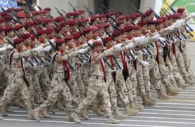
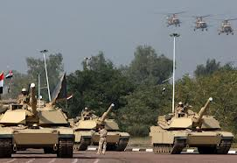
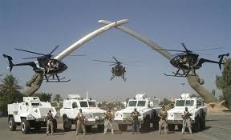
Los iraquíes disponían de un ejercito de 545 000 soldados, 4500 tanques blindados y 700 aviones de combate, también contaban con un buen numero de misiles de alcance medio y algunas plataformas móviles con las cuales era posible dispararlos desde cualquier zona en Iraq.
La campaña inició el 17 de enero con un con una serie de bombardeos en los que se utilizaron 100 misiles crucero disparados desde barcos estacionados en aguas del Mar Rojo y el Golfo Pérsico. Durante la primera semana de ataques aéreos, la coalición anunció que se había logrado la destrucción de al menos 350 aviones enemigos, mientras que los iraquíes afirmaban haber derribado 60 aviones aliados.

Slide 8
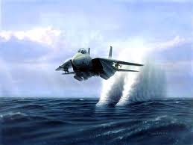
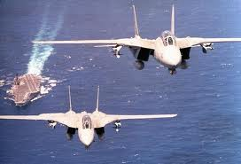
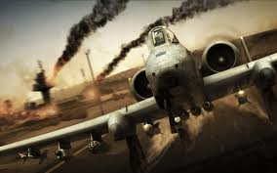
Apenas iniciadas las hostilidades, los italianos lanzaron ocho aviones para atacar blancos dentro de Kuwait. Siete de estos aviones debieron de abortar la misión debido a problemas logísticos y solo uno se internó en Kuwait de donde nunca mas volvió. La Royal Air Force británica, por su parte, experimentó serios problemas en sus ataques a las bases iraquíes. El objetivo de los ingleses era dejar caer bombas para inutilizar las pistas, aunque para esto los aviones debían volar a no mas de veinte metros de altura para evitar los radares o de lo contrario serian detectados.

Slide 9
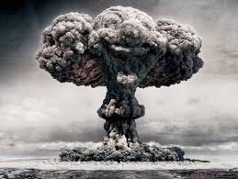
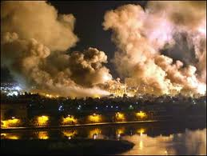
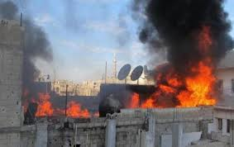
Privados de fuerza aérea y acosados por intensos bombardeos, las fuerzas de Iraq optaron por proteger sus tropas y equipo bajo tierra con lo que perdieron toda movilidad. Una vez alcanzada toda supremacía aérea, la coalición incrementó sus ataques a fin de que Saddam Hussein diera la orden de retirarse de Kuwait y aceptara rendirse. Todas las ciudades de Iraq fueron blanco de bombardeos y sufrieron severos daños; murieron decenas de miles ya que lo que los aliados arrojaron sobre todo Iraq tuvo una inmensa capacidad destructiva equiparable a unas ocho veces la bomba de Hiroshima.
El 28 de febrero de 1991 Iraq se rindió y aceptó las condiciones impuestas por las naciones unidas

Slide 10
La posguerra
Tras el conflicto, la ONU impuso a Iraq un severo embargo que produjo gravísimos trastornos sociales en el país. En julio de 1992, aviones británicos y estadounidenses despegaron desde Turquía y quemaron cultivos en Iraq, el 30 de junio de 1993, estados unidos bombardeo Iraq en represalia por una supuesta conspiración para asesinar a George Bush.

Slide 11
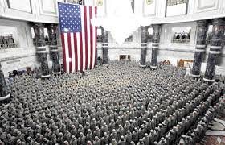
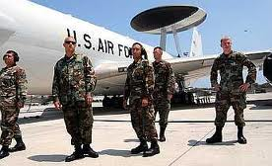
Independientemente de las consideraciones éticas, hemos de reconocer una cosa: los militares norteamericanos son muy buenos cuando se trata de organización. En un espacio de tiempo breve y limitado son capaces de trasladar una operativa de funcionamiento al otro lado del globo, incluyendo pertrechos militares, pero también todo lo que lleva con sigo el traslado de un contingente humano.
Todo esto lo han hecho bien y sin errores, la logística militar, al igual que la logística civil, jamás es reconocida.

Slide 12
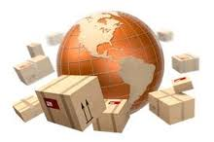
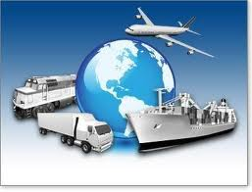
En el mundo de la empresa, la logística debe plegarse siempre al negocio. Y en el mundo militar, la logísticas es quien debe cumplir todas las tareas y necesidades que el mando militar operacional les encargue.
La operación logística desarrollada por el ejército americano en los países del Golfo ha tenido facilidad para recorrer grandes distancias en poco tiempo, aunque hay que tener en cuenta el desarrollo de la guerra tuvo desde un primer momento una urgencia inusitada debido a la llegada inminente del calor al desierto y la imposibilidad de desarrollar cualquier tipo de actividad militar en medio de temperaturas de más de 40° C.

Slide 13
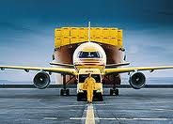
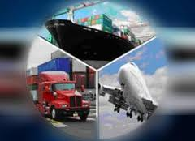
Es de los ejércitos, de donde las empresas toman el nombre de LOGÍSTICA y lo definen como la función importante de comprar, transportar los productos desde su origen a la planta, transformarlos para posteriormente venderlos y distribuirlos hasta el lugar de consumo del cliente final.
La aplicación de la logística se inicio cuando las diferentes zonas de población e industrias decidieron que podían especializarse en aquellos vienes que se podían producir de manera más eficiente.

Slide 14
Debido al crecimiento de la población, los asentamientos humanos y las economías de escala logradas en la empresa, los comparadores y vendedores comenzaron a distanciarse y fue necesario buscar y encontrar nuevos métodos para llevar el producto a los compradores. Fue entonces cuando los servicios de transporte se crearon para dar servicio a esta necesidad; así nació el manejo externo de los materiales.
La tarea de los fabricantes ya no era solamente vender productos en el lugar de origen, sino que era necesario transportarlos a otros destinos, no fue tarea fácil al principio ya que implicaba transportes a grandes distancias sin tener aun el beneficio de grandes carreteras, ferrocarriles y otros servicios especializados de transporte.

Slide 15
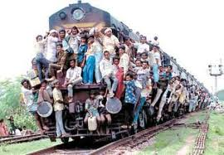
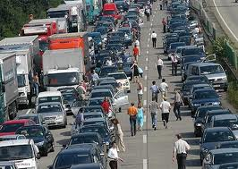
La logística en el siglo xix
En esta época se construyó la red básica de transporte y comunicaciones en Estados Unidos y en Europa Occidental. En estos países se destaca en primer lugar la importancia de las actividades logísticas en una economía que evoluciona desde la autosuficiencia hacia la especialización productiva regional, así como el intercambio de productos entre las grandes empresas industriales que han llegado hasta nuestros días.

Slide 16
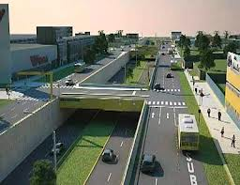
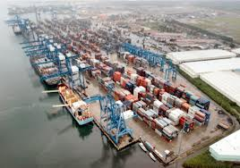
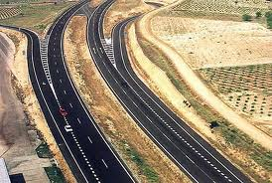
Durante 1870 en Estados Unidos y los países desarrollados de Europa Occidental se construyó la infraestructura básica del transporte formada por los ferrocarriles y también la estructura básica de comunicaciones como el telégrafo. Si no hay infraestructuras desarrolladas, no es posible el traslado de mercancías y esto marca una limitante en la producción, en la distribución y el consumo.
La especialización productiva de las mercancías y el necesario intercambio de los productos dio paso a percibir el problema como un problema logístico que radicaba en el abastecimiento de materiales, la coordinación de la producción, el almacenamiento de productos terminados y la distribución de los productos a distintos lugares lejanos.

Slide 17
La solución al problema planteado se dio con la mejora de la red de transporte y comunicaciones, facilitando con esto la comercialización de productos en aquellos lugares lejanos. Al ser posible la distribución de mercancía, se inició la producción a gran escala ampliando el mercado de ventas mediante agentes comisionistas y distribuidores a bajos costos.
Al mismo tiempo que se presentaba este crecimiento acelerado en infraestructura dentro de las empresas, crecían las necesidades organizacionales, acentuándose nuevamente el problema de la gestión logística; es decir, se requería de una coordinación logística de las actividades en el flujo de los materiales, la producción, distribución, así como también con el incremento de la demanda, se requería de un gran desarrollo en las capacidades directivas de las empresa para desempeñar una acertada gestión logística.

Slide 18
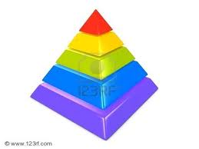
Esta problemática dio paso a mejoras administrativas dentro de la organización, las cuales se vieron reflejadas con el desarrollo de estructuras organizacionales más complejas como la creación de departamentos y diagramas jerárquicos estructurales, los cuales permitían un desempeño mas ordenado y una administración eficiente.

Slide 19
La logística en la década de los 50
La década de los 50 es la etapa en la cual toma mayor importancia la logística debido a la transición por la que atravesaron los países más desarrollados con una economía caracterizada por el exceso de demanda a una economía con exceso de oferta.
Durante los años 50 la evolución de la logística cobró mayor importancia en la prevención de servicios de venta y la planificación de producción; sin descartar la atención prestada a los problemas minoritarios como el almacenamiento de materiales y resguardo de reservas o inventarios de seguridad en los almacenes, así como también el asunto de la distribución.
A continuación se enumeran algunos factores generales involucrados en la evolución de la logística en esta etapa.

Slide 20
Desplazamiento de la gente en algunas zonas urbanas cercanas
Este desplazamiento hacia las zonas urbanas provoca una mayor concentración en la población en las grandes ciudades, reduciendo los costos de distribución desde las plantas productivas e incrementando los volúmenes de venta dentro de la ciudad.
Aumenta la exigencia de una mayor variedad de productos en el mercado.
Debido al incremento de los altos volúmenes de venta se provoca una exigencia de aumentar la variedad de productos, lo que arroja un aumento muy significativo en los costos logísticos.

Slide 21
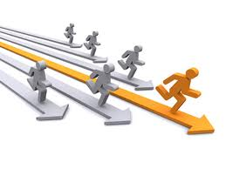
Aumento de la competencia
La década de los 50 se caracterizó por pasar de un exceso de demanda a uno de oferta. De manera que, cuando la competencia aumenta la obligación de la reducción de costos a todos los niveles también aumenta, de estos costos los que representan un porcentaje más elevado en el costo del producto son los costos logísticos, debido a esto, la reducción de los costos logísticos representa también la reducción de los costos totales.

Slide 22
Se dan a conocer nuevos acuerdos internacionales
Aunado al aumento de la competencia en los mercados y a medida en que se reducen las barreras arancelarias y no arancelarias entre los países, se van mejorando las infraestructuras de comunicaciones.
Las relaciones comerciales, dan lugar a acuerdos comerciales, las relaciones financieras dan lugar a acuerdos financieros, de estos acuerdos podemos destacar los siguientes.
ONU (1945)
GATT (1947)
OECE (1948)
ALALC (1960)
ALADI (1980)
MERCOSUR (1991)

Slide 23
CRISIS PETROLERA
Durante el año de 1973 se atravesó por una gran crisis de petróleo, y debido a los problemas que se tenían que enfrentar, nuevamente surgió la importancia de la logística, esto como una respuesta para poder llevar un control que se requería sobre los costos logísticos, dando paso al desarrollo de la logística integral.
Fue durante el siglo XX, después de la Segunda Guerra Mundial, cuando se entendió y se reconoció el impacto que tiene la logística en los costos, el desempeño y la competitividad de cualquier empresa.
Según Ronald H. Ballou, el desarrollo de la logística empresarial lo podemos identificar en tres periodos de tiempo:
Administración funcional (60-70)
Integración interna (80)
Integración externa (90)

Slide 24
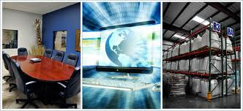
La logística en las décadas 60 y 70
En 1960 surge la Asociación Nacional de Logística y Distribución Física Estadounidense, la cual definió a la logística como el proceso de planear, implantar y controlar de manera eficiente y económica el flujo y almacenamiento de materias primas, inventarios en proceso, productos terminados e información vinculada, desde el punto de origen al punto de destino o consumo, con el propósito de adecuarse a los requerimientos del cliente.
Durante esta época, la mayoría de las firmas tuvieron una transición gradual pasando de procesos individuales tales como trafico, compras y almacenamiento aun proceso integrado que incluía a la gerencia de materiales y a la distribución física.

Slide 25
Fue esta época cuando las computadoras permitieron manipular grandes bases de datos y realizar cálculos complicados en cortos periodos de tiempo.
Las empresas comenzaron a utilizar computadoras para resolver sus problemas y mas de un 90% de las compañías utilizaron estos equipos para el manejo y control de los inventarios, para el procesamiento de ordenes y la planeación así como realizar pronósticos de la producción.

Slide 26
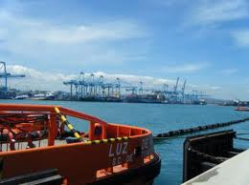
La logística en la década de los 80
El concepto de la logística en México se aplica hasta los años 80, cuando se vio reflejado el alto impacto de las comparaciones costo/ beneficio después de incluir dicho concepto de logístico en las empresas.
En este periodo de los 80 el primer cambio que se logra apreciar en los directivos con las empresas es que la logística servía para poder apalancarse financieramente, teniendo ciertas mejoras.

Slide 27
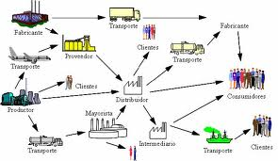
Varios estudios durante los 80 marcaron el desarrollo organizacional de la estructura logística. En 1981, de acuerdo con un estudio por A. T. Keraney encontró la transición en tres pasos:
Paso uno: la gerencia ve su misión como el control del transporte de productos terminados y su almacenamiento. La gerencia tiene un enfoque operativo.
Paso dos: la misión de la gerencia es integrar la distribución de bienes y controlar el transporte interno. La gerencia tiene un enfoque de planeación y control como parte de un sistema total de distribución.
Paso tres: la misión del administrador es integrar el proceso total de logística como parte del esfuerzo total de la compañía. Gerencia con enfoque logístico integral.

Slide 28
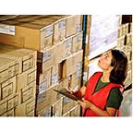
La logística en la década de los 90
La estructura organizacional de los 90 siguió un patrón de integración externa y fue el resultado del deseo de ganar ventajas competitivas al mejorar la eficiencia del sistema total al resultar los costos y riesgos y nivelar los recursos de ciertos miembros de la organización.
La mayoría de las firmas han integrado sus funciones de almacén, trafico y control de inventarios en su organización logística, y últimamente también han incluido responsabilidad para para la distribución internacional. Por otro lado, un menor porcentaje de empresas han integrado la función de compras y las responsabilidades de tareas tales como empaque y embalaje.

Slide 29
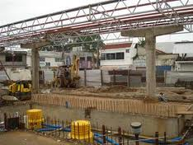
Tendencias en la estructura organizacional
Centralizado: personal staff de logística en las oficinas generales administra la operación logística de toda la compañía.
Estructura divisional: cada división dentro de la empresa tiene su propio departamento de logística, los cuales actúan en forma independiente.
Combinación: algunos procesos de la logística son centralizados, mientras que otras funciones son delegadas a alguna división en particular.
División propia: esta provee de servicios logísticos a divisiones diferentes y opera en una base de ganancias y perdidas.

Slide 30
1.2 EL ENTORNO EMPRESARIAL DE MÉXICO
PARA EL SIGLO XXI
El comercio internacional se ha vuelto una panacea para el desarrollo de cualquier país en el mundo, México para destacar con éxito a nivel global, tiene que participar en esos mercados y competir con productos de calidad, que se produzcan a bajos costos que permitan precios internacionales competitivos y que se cumplan los tiempos de entrega, esto es, utilizando los procedimientos, métodos y técnicas de la logística industrial internacional contemporánea.

Slide 31
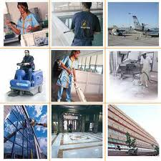
Las empresas mexicanas grandes, medianas, pequeñas o micro están obligadas a contar con personal humano más capacitado, con mayores habilidades, tener o adquirir los equipos que les permitan tener una manufactura competitiva, eficiente y de clase mundial, pero más importante es mejorar su infraestructura y capital intelectual en algunas actividades donde puedan competir con otros países del mundo.
México tiene una de las expectativas de crecimiento de la población más altas del mundo, si las empresas no modifican su visión de crecimiento y producción de bienes económicos para el mercado interno y el de exportación, si continúan solo comercializando productos de otros países como China, si no se produce mayor cantidad de empleos para los mexicanos.

Slide 32
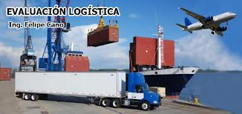
1.3 RELACION DE LA LOGÍSTICA Y LAS ÁREAS DE
INGENIERÍA INDUSTRIAL
No se puede saber exactamente en qué momento se fusionan y relación la ingeniería industrial y la logística, ya que ambas van de la mano desde el principio de los tiempos, no se pueden concebir a las guerras de la humanidad sin un apoyo logístico y sin un apoyo de la ingeniería misma.
La historia de la humanidad puede considerarse la historia de la ingeniería ya que esta última es tan antigua como la civilización, la ingeniería industrial es el más nuevo de todos los campos de la ingeniería civil, mecánica, química y eléctrica; la ingeniería industrial nace en el proceso de transformación de la producción artesanal a la industrial durante el siglo XVIII.

Slide 33
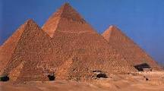
Se puede entonces dividir el desarrollo de la ingeniería industrial en cuatro etapas:
INGENIERÍA INDUSTRIAL CONVENCIONAL
INGENIERÍA INDUSTRIAL APOYADA EN MODELOS
INGENIERÍA INDUSTRIAL APOYADA EN SISTEMAS DE INFORMACION
INGENIERÍA INDUSTRIAL APOYADA EN LA CIBERNÉTICA Y EN LA TEORIA GENERAL DE SISTEMAS
Los egipcios realizaron grandes obras de ingeniería, siendo una de las más antiguas el muro de la ciudad de Menfis, la pirámide de Keops, la pirámide de Kefren y la pirámide de Micerino.

Slide 34
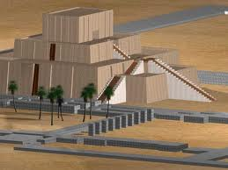
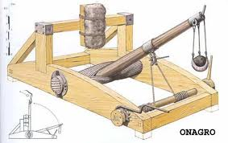
La ingeniería mesopotámica se desarrolló en el norte de Irán entre los ríos Tigris y Éufrates, ellos pusieron mucha atención en la construcción de templos y edificios públicos.
Los griegos inventaron máquinas bélicas, la más temible, el castillete, diseñado por Epimaco.

Slide 35
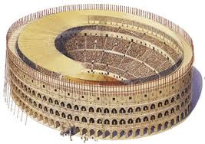
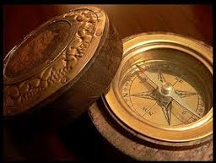
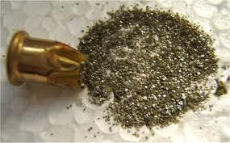
Los ingenieros romanos contribuyeron limitadamente al desarrollo al desarrollo de la ciencia y de la ingeniería, sin embargo fueron excelentes estrategas en las guerra y contribuyeron enormemente en el desarrollo logístico militar desplazando grandes ejércitos por todo el imperio romano.
Los chinos fueron los mejores constructores de puentes, inventaron la pólvora, la brújula, el procedimiento para hacer papel, método que aprovecharon los árabes y después lo produjeron en grandes cantidades, la imprenta fue una de las innovaciones que permitieron la difusión de la ciencia.
Logística industrial, es la materia integradora y maravillosa en la ingeniería industrial, tiene relación y aplicación prácticamente casi todas las materias.

Slide 36
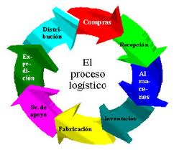
1.4 ACTIVIDADES BASE Y AUXILIARES DE LA
LOGÍSTICA INDUSTRIAL
La logística industrial como todas las disciplinas, tiene actividades fundamentales que permiten su aplicación práctica de manera sencilla y fácil, en este caso, se pueden definir como una secuencia de operaciones comprendidas entre las compras y el surtido de las materias primas y componentes de los centros de origen en donde se encuentran los proveedores, y el surtido y distribución de los productos terminados a los centros de consumo en donde se encuentran los clientes finales.
Logística empresarial: es la que incluye todos las actividades relacionadas con el traslado y almacenamiento de los productos desde los puntos de adquisición hasta los puntos de consumo.

Slide 37
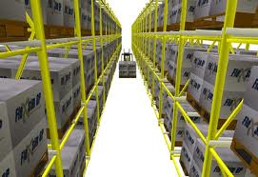
El alcance de la logística
En este caso significa que utilizando el 50% de sentido común y el 50% de los conocimientos técnicos logísticos, se puede controlar el tiempo y el espacio entre las fuentes de abastecimiento de materias primas, como es el transporte, el mantenimiento de inventarios, el procedimiento de los inventarios, el procedimiento de los pedidos, las compras, el almacenamiento, las áreas de transformación de la empresa o la industria, planeación y control de la producción de los productos terminados, el manejo de los productos, su empaque y su embalaje, la distribución física, y los sistemas de información; y de manera análoga, vigilar el tiempo y el espacio entre estas y los clientes. A todo esto le llamaremos cadena de valor logístico.
La gestión logística
Cualquier empresa o industria, incluye 4 actividades fundamentales y 6 actividades auxiliares que son necesarias para cumplir con el ciclo del pedido de los clientes en tiempo y forma.

Slide 38
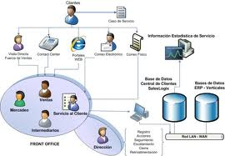
Actividades fundamentales
1.- Servicios al cliente
Conocimiento de las necesidades y deseos del usuario en relación con el servicio logístico.
Búsqueda de la respuesta del cliente al servicio que se le ha dado.
Establecimiento de los niveles de servicio al cliente.

Slide 39
2.- Transporte
Selección del modo y medio de transporte.
Consolidación de los envíos.
Planeación y distribución de los equipos de transporte.
Establecimiento de las rutas de transporte.

Slide 40
3.- Administración de los inventarios
Política de inventarios de materia prima, material en proceso y producto terminado.
Proyección de las ventas.
Relación del producto en los almacenes.
Numero, tamaño y localización de los puntos de almacenamiento.

Slide 41
4.- Procesamiento de los pedidos
Procedimiento de interacción entre la gestión de pedidos.
Métodos de transmisión de información sobre los pedidos.
Reglas para la integración de los pedidos.

Slide 42
Actividades auxiliares
1.- Almacenamiento
Determinación del espacio de almacenamiento.
Diseño del almacén y de los muelles de carga.
Configuración del almacén.
Ubicación de los productos en el almacén.

Slide 43
2.- Manejo de mercancías
Selección del equipo.
Procedimientos y preparación de los pedidos.
Almacenamiento y recuperación de las mercancías.

Slide 44
3.- Compras
Selección de las fuentes de suministro.
Calculo de las cantidades a comprar.
Selección de los momentos de compra.

Slide 45
4.- Empaque y embalaje
Del tratamiento de los productos.
Del almacenamiento de los productos.
Del nivel de protección contra pérdidas y desperfectos.

Slide 46
5.- Planeación del producto
Especificaciones de las cantidades de los componentes.
Estableciendo la secuencia y el ciclo de producción.

Slide 47
6.- Administración de la información
Recogida, almacenamiento y manipulación de la información.
Análisis de los datos.
Procedimientos de control.

Slide 48
Costo total
El costo total es un aspecto de suma importancia en la integración del sistema logístico. La importancia de esta integración e interdependencia entre el coste total y la logística radica en la minimización de dicho costo como un concepto global y no particularizando los costos por cada actividad individual dentro de las gestiones de la empresa.
Dentro del costo total podemos encontrar algunos factores que comúnmente son independientes como son:
Costo de distribución y transporte.
Costos de inventario.
Costos de calidad.

Slide 49
1.5 CASOS PRÁCTICOS DE ACTIVIDADES ELOGÍSTICAS EN UNA MICRO, PEQUEÑA Y MEDIANA EMPRESA
Una empresa es un ejercicio profesional de una actividad económica planificada, con la finalidad o el objeto de intermediar en el mercado de bienes y servicios, y con una unidad económica organizada en la cual ejerce su actividad profesional el empresario por si mismo o por medio de sus representantes.

Slide 50
Clasificación de las empresas
Existen diferencias entre unas empresas y otras. Sin embargo, según en qué aspecto nos fijemos, podemos clasificarlas de varias formas.
Actividad económica que desarrolla:
Sector primario.
Sector secundario.
Sector terciario.

Slide 51
Dimensión
Los principales indicadores para establecer el tipo de empresa son: el volumen de ventas, el capital propio, numero de trabajadores.
Microempresa.
Pequeña empresa.
Mediana empresa.
Gran empresa.

Slide 52
Ámbito de actuación
En función al aspecto geográfico en el que las empresas realizan su actividad, se pueden distinguir.
Empresas locales
Regionales
Nacionales
Multinacionales

Slide 53
Titularidad del capital
Empresa privada.
Empresa publica.
Empresa mixta.
Empresa social.

Slide 54
1.5.1 CARÁCTERÍSTICAS DE UNA EMPRESA
Una empresa combina tres factores que son:
Factores activos: empleados, propietarios, sindicatos, bancos.
Factores pasivos: materias primas, tecnología, conocimiento, contratos financieros.
Organización: coordinación y orden entro todos los factores y áreas.

Slide 55
1.5.1.1 FACTORES ACTIVOS
Personas físicas y/o jurídicas constituyen una empresa que realiza, entre otras actividades, aportaciones de capital, estas personas se convierten en accionistas de la empresa.
Participan, en sentido amplio, en el desarrollo de la empresa:
Administradores.
Clientes .
Colaboradores y socios.
Fuente financiera.
Accionistas.
Suministradores y proveedores.
Trabajadores.

Slide 56
1.5.1.2 FACTORES PASIVOS
Todos aquellos que son usados por los elementos activos y ayudan a conseguir los objetivos de la empresa, como la tecnología, las materias primas utilizadas y los contratos financieros de los que dispone.
Proporciona eficiencia dividiendo el trabajo en áreas especializas, coordinadas y dando los procedimientos estándar a seguir. La organización debe de adaptarse a los objetivos de las empresas, y por lo tanto pueden ir cambiando con el tiempo para adaptarse.

Slide 57
1.5.2 ÁREAS FUNCIONALES
Dentro de una empresa hay varios departamentos o áreas funcionales, una posible división es:
Producción y logística.
Dirección y recursos humanos.
Comercial.
Finanzas y administración.
Sistemas de información.
Pueden estar juntas o separadas en función del tamaño y modelo de empresa.

Slide 58
1.5.3 ADMINISTRACIÓN EMPRESARIAL
EFICIENTE
Las prácticas administrativas empresariales correctas varían en cuanto su detalle y aplicación país a país. Básicamente su objetivo es generar confianza ante accionistas, empleados, actores económicos y sociedad en general.
Algunos elementos esenciales de una adecuada administración empresarial son:
Transparencia informativa.
Informes y auditoría de cuentas.
Códigos éticos.
Gestión de riesgo.
Protección del patrimonio.
Planificación estratégica.

Slide 59
1.5.4 EMPRESA CONTEMPORÁNEA
En el ejercicio de su actividad económica, la empresa actual ha producido innumerables beneficios sociales. En general, ha proporcionado al público un abastecimiento oportuno y adecuado y una más efectiva distribución de bienes y servicios. A través de la difusión del crédito, ha incrementado la capacidad de compra de grandes sectores de la población y, por medio de la publicidad, les ha llevado el conocimiento de nuevos y útiles satisfactores.

Slide 60
Una de las cuestiones de carácter social muy importante y polémico a la vez, es el pago de impuestos que debe hacer la empresa al estado. Los impuestos existen no solamente para el sostenimiento de la administración gubernamental, los servicios públicos, la seguridad social y la realización de obras de infraestructura, sino que son uno de los pocos medios disponibles para la redistribución del ingreso.

Slide 61
1.5.5 FINALIDAD ECONÓMICA Y
SOCIAL DE LA EMPRESA
La empresa es la institución clave de la vida económica, manifestación de la creatividad y libertad de las personas. Esencialmente es un grupo humano al que algunos hombres le aportan capital, otros trabajo, y otros más, dirección, con las finalidades económicas consiguientes:
Finalidad económica externa: es la producción de bienes o servicios para satisfacer las necesidades de la sociedad.
Finalidad económica externa: es la obtención de un valor agregado para remunerar a los integrantes de la empresa. A unos en forma de utilidades o dividendos y a otras en forma de sueldos, salarios y prestaciones.

Slide 62
Las finalidades sociales de la empresa son los siguientes:
Finalidad social externa: Es contribuir al pleno desarrollo de la sociedad, tratando que en su desempeño económico no solamente no se vulneren los valores sociales y personas fundamentales, sino que en lo posible se promuevan.
Finalidad social interna: Es contribuir, en el seno de la empresa, al pleno desarrollo de los integrantes, tratando de no vulnerar valores humanos fundamentales, sino también promoviéndolos.

Slide 63
1.5.6 COOPERATIVAS
Una cooperativa es una asociación autónoma de personas que se han unido voluntariamente para hacer frente a sus necesidades y aspiraciones económicas, sociales y culturales comunes por medio de una empresa de propiedad conjunta y democráticamente controlada.
Prototipo de empresa social y solidaria, la cooperativa constituye la forma más genuina de entidad de economía social.

Slide 64
Tipos de cooperativas.
No obstante que pueden hacer distintas clasificaciones de las cooperativas, es usual la que se hace con relación al objeto que desempeñan. Entre estas se encuentran las siguientes:
Cooperativa de trabajo asociado o cooperativa de producción
Cooperativa de consumo
Cooperativa agraria
Cooperativa de explotación comunitaria de la tierra
Cooperativa de ahorro y crédito
Cooperativa de servicios públicos
Cooperativas de viviendas
Cooperativa de servicios
Cooperativa industrial

Slide 65
1.5.7 EMPRESA VIRTUAL
Estructura organizacional que responde a las necesidades del mercado actual con mayor facilidad que otras estructuras tradicionales, debido a su facilidad de adaptación y por supuesto utilizando las tecnologías de la información de forma intensiva.
En los comienzos de 1993 aparece una revitalización de del concepto de empresa virtual y así aparecen diferentes artículos donde se vuelve a retomar el concepto de empresa virtual desde una perspectiva de estructura organizativa.
Se denomina también una red temporal de empresas que se unen para explotar una oportunidad especifica de mercado apoyada en las capacidades tecnológicas que componen la red.

Slide 66
Industria
La industria es el conjunto de procesos y actividades que tienen como finalidad transformar las materias primas en productos finales. Existen diferentes tipos de industrias, según sean los productos que fabrican. Por ejemplo, la industria alimentaria se dedica a la elaboración de productos destinados a la alimentación. Para su funcionamiento, la industria necesita materias primas y fuentes de energía para transformarlas.

Slide 67
1.5.8 NORMALIZACIÓN
Para que el sistema productivo así concebido funcione correctamente es necesario la intercambiabilidad, es decir, los productos unidos en cada etapa deben cumplir una serie de requisitos que permitan su uso como materia prima en la etapa siguiente; por ejemplo, el tornillo adquirido a la empresa A, debe de enroscarse perfectamente en la tuerca comprada a la empresa B. Este razonamiento lleva a la introducción del concepto característico de la industria, que no es otro que el de la normalización.

Slide 68
1.5.9 NEGOCIO
Negocio es la consecuencia de la correcta administración de los recursos con un resultado económicamente positiva para las partes, es importante señalar que no solamente puede ser dinero sino relaciones de poder.
Específicamente, negocio puede referirse a entidades individuales de la economía. En algunas jurisdicciones legales, tales entidades son reguladas por la ley para conducir las operaciones a favor de empresarios. Un negocio industrial es referido comúnmente como una industria, por ejemplo: industria del entretenimiento, industria de lechería o industria pesquera.

Slide 69
1.6 BENEFICIOS Y ALCANCES DE LA
LOGÍSTICA INDUSTRIAL
La distribución física de productos, el manejo de materiales, el almacenamiento y el servicio al cliente, representan la frontera de los negocios con éxito hoy por hoy.
Los beneficios que ha traído la logística industrial, se ve en los resultados económicos, administrativos, de desarrollo y crecimiento de las empresas que ya no venden productos por si mismos, si no que venden y ponderan el servicio al cliente, que no se logar fácilmente si no es atreves de una cadena de valor con suministros continuos, eficientes y de calidad.
La misión entonces de cualquier persona que se dedique a la administración del área logística, será proporcionar al cliente bienes y servicios de la mejor calidad en el lugar adecuado, en el momento preciso, en la cantidad solicitada y al menor costo posible.

Slide 70
1.7 COSTO LOGÍSTICO INVOLUCRADOS
PROBLEMÁTICA DETECTADA EN MÉXICO
Se han realizado investigaciones que demuestran que los costos logísticos en México están elevados, ya que representan del 5 al 35% de los costos de operación, según el tipo de empresa que se trate.

Slide 71
Clasificación de las empresas en México.
Principales factores que afectan la estructura de costos de la empresa.
Principales problemas en relación con la eficiencia.
Principales problemas administrativos.
Principales problemas de mercado.
Problemas relacionados con la educación.
Problemas relacionados con la política fiscal.
Problemas relacionados con información.
Problemas relacionados con programas de fomento.
Problemas relacionados con financiamiento.
Problemas relacionados con asistencia tecnológica.
Problemas relacionados con comercialización.
Problemas relacionados con el entorno de las empresas.

Slide 72
1.8 APOYOS TECNOLÓGICOS PARA
LA LOGÍSTICA INDUSTRIAL
La logística industrial esta penetrando cada vez mas en el corazón de las empresas esto implica que para poder satisfacer los requerimientos de los clientes que exigen mayor nivel de servicio, la empresa requiere de tecnologías, información y comunicación como lo es el comercio electrónico a través de internet, el cual ya se puede aplicar de manera eficiente en todas las aéreas de la empresa de compras, almacenes en producción, calidad, mantenimiento, finanzas, marketing, ventas, almacenamiento, distribución, esto es, en toda la gestión integrada de la cadena logística.

Slide 73
Es importante mencionar que las tecnologías de información cambian día con día lo cual tiene un gran impacto en las actividades logísticas no únicamente de la empresa para la que trabajamos sino en las actividades logísticas de otras empresas y las relaciones entre ellas, ya que se afecta directamente la cadena de suministro de las diferentes empresas, los proveedores, fabricantes, distribuidores, operadores logísticos, almacenes o centros de distribución, entre tantos y tantos actores de la logística integrada.

